Slide 1

И жизнь, и подвиги – всё небу
отдадим
Виртуальная книжная выставка, посвященная
героям - летчикам
к 75-летию Великой Победы

Slide 2

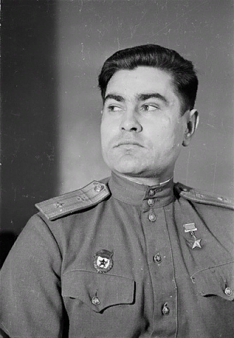
Алексе́й Петро́вич Маре́сьев — советский военный лётчик-истребитель. Герой Советского Союза. Полковник. Из-за тяжёлого ранения во время Великой Отечественной войны у него были ампутированы обе ноги. Однако, несмотря на инвалидность, лётчик вернулся в небо и летал с протезами
20 мая 1916 г., Камышин
19 мая 2001 г., Москва

Slide 3
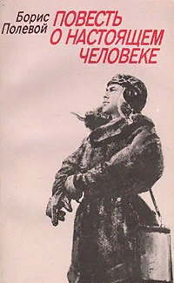

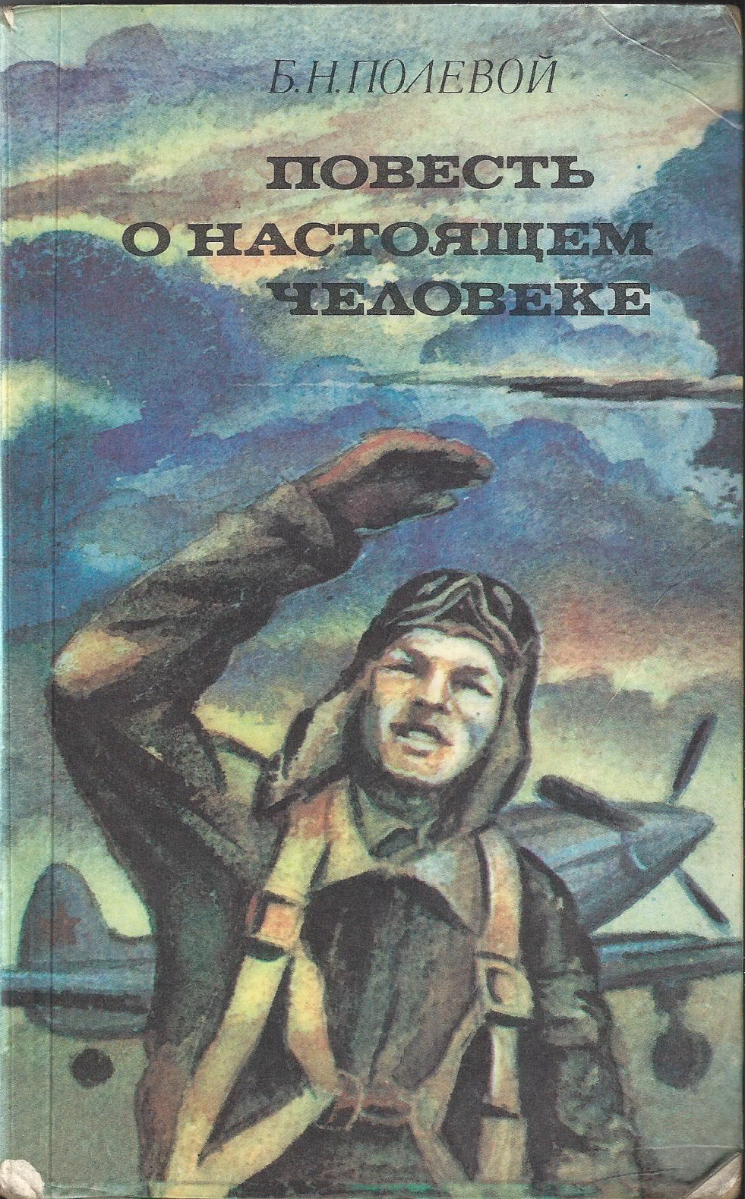
«По́весть о настоя́щем челове́ке» — повесть советского писателя Бориса Полевого, написанная в 1946 году. За повесть писатель был отмечен Сталинской премией II степени.

Slide 4
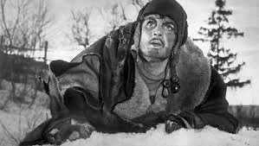
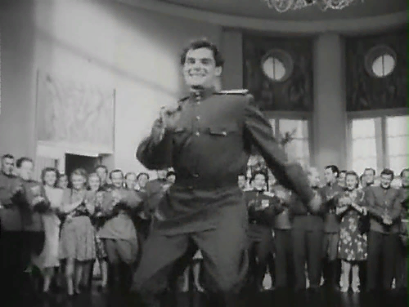
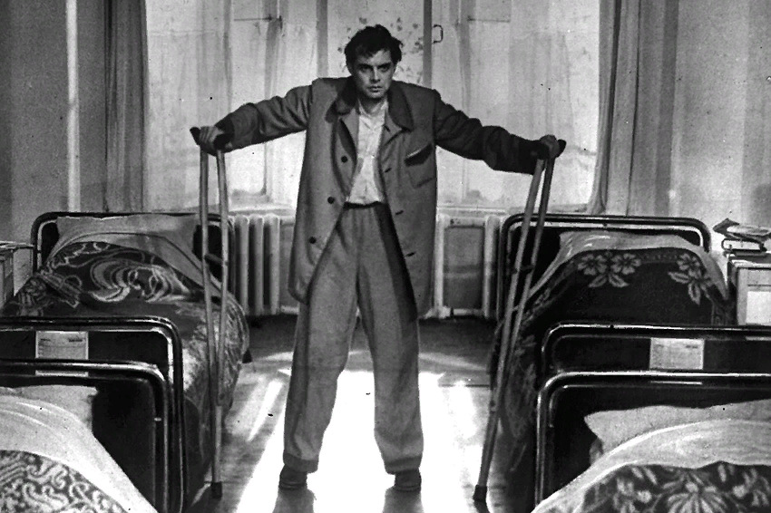
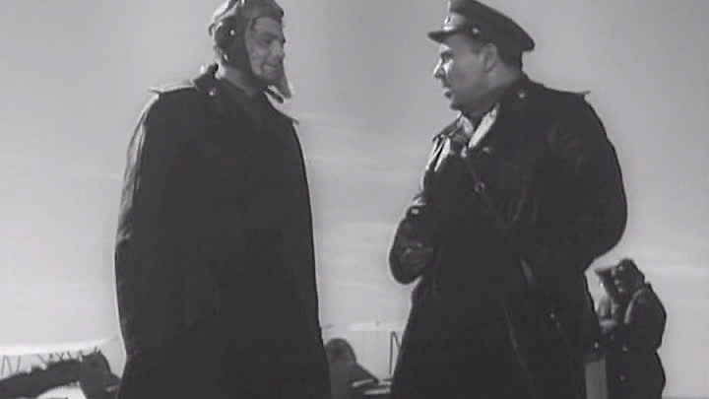

Slide 5
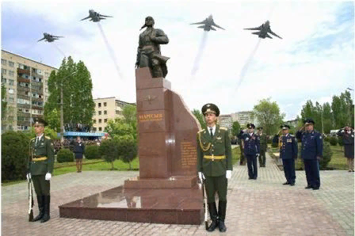
Памятник А. Маресьеву в родном Камышине

Slide 6
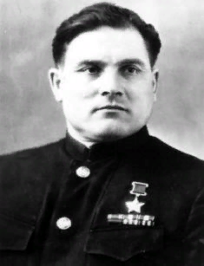
Михаил Петрович Девятаев
Михаил Петрович Девятаев родился в семье крестьянина и был 13-м ребёнком в семье. По национальности мокшанин. В 1933 году окончил 7 классов, в 1938 году — Казанский речной техникум, аэроклуб. Работал помощником капитана баркаса на Волге.
13 июля 1944 года В воздушном бою в районе Львова самолёт Девятаева был подбит и загорелся; в последний момент лётчик покинул падающий истребитель. Приземлившись в бессознательном состоянии на захваченной противником территории, Девятаев попал в плен.

Slide 7
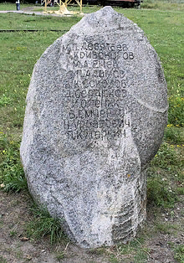
После допроса Михаила Девятаева перебросили в разведотдел абвера, оттуда — в Лодзинский лагерь военнопленных, откуда вместе с группой военнопленных-лётчиков он 13 августа 1944 года совершил первую попытку побега. Но беглецы были пойманы, объявлены смертниками и отправлены в лагерь смерти Заксенхаузен. Там с помощью лагерного парикмахера, подменившего нашивной номер на лагерной робе, Михаилу Девятаеву удалось сменить статус смертника на статус «штрафника». Вскоре под именем Степана Григорьевича Никитенко он был отправлен на остров Узедом, где в ракетном центре Пенемюнде шли разработки нового оружия Третьего рейха — крылатых ракет «Фау-1» и баллистических ракет «Фау-2».

Slide 8

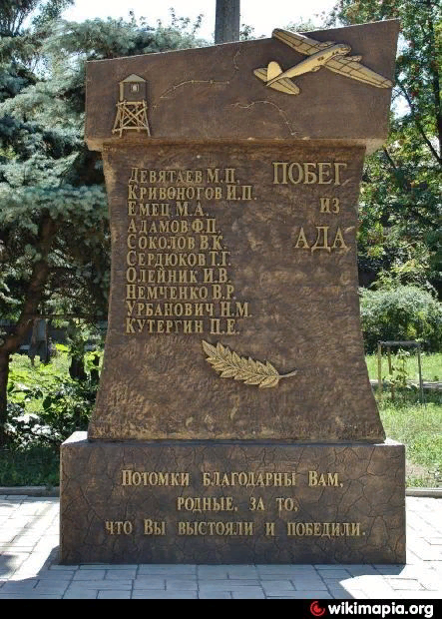
8 февраля 1945 года группа советских военнопленных из 10 человек захватила немецкий бомбардировщик Heinkel He 111 H-22 и совершила на нём побег из концлагеря.

Slide 9
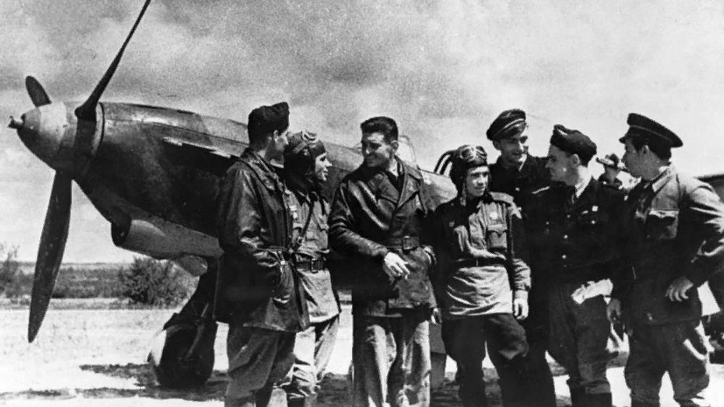
Как французские асы эскадрильи «Нормандия — Неман» воевали в Красной армии

Slide 10
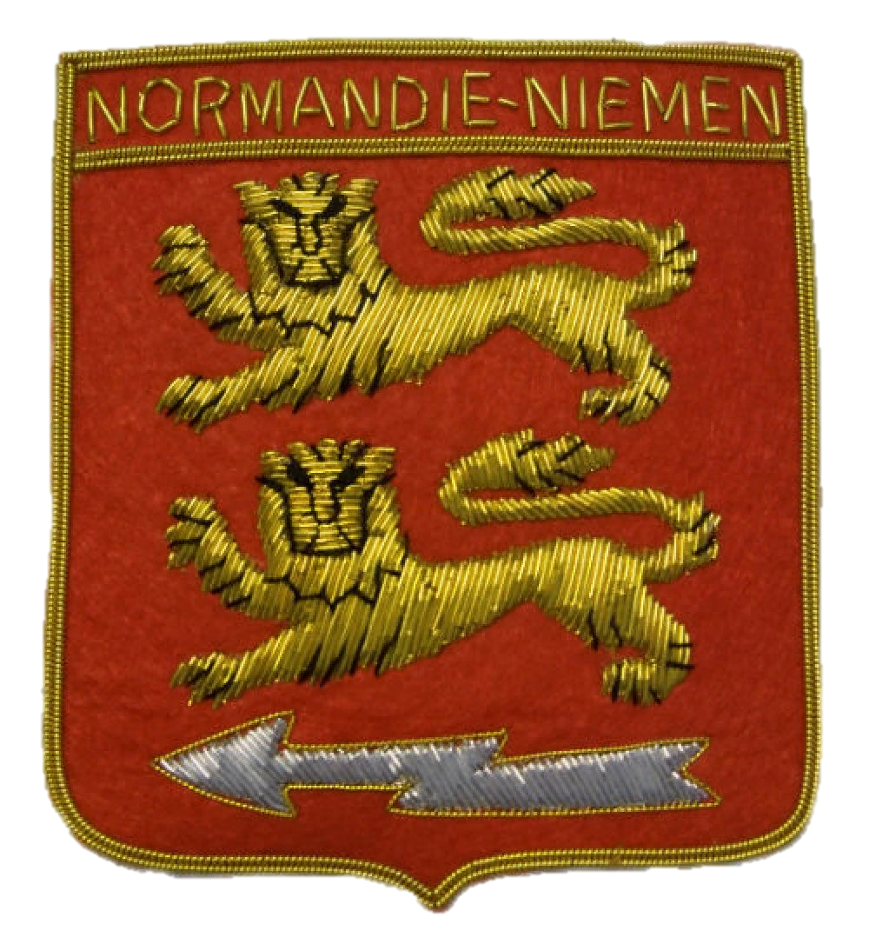
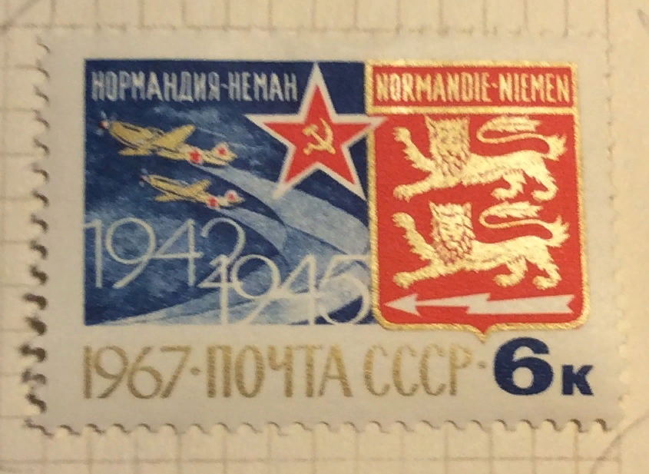
25 ноября 1942 года между СССР и Францией было подписано соглашение о формировании эскадрильи «Нормандия» на Западном фронте. Французские асы воевали в составе советских ВВС до апреля 1945 года. Лётчики «Нормандии — Неман» совершили более 5 тыс. вылетов и подбили 273 немецких самолёта. Четверо французских пилотов получили звание Героя Советского Союза. «Нормандия — Неман» существует до сих пор и на протяжении 75 лет символизирует боевое братство двух стран.

Slide 11
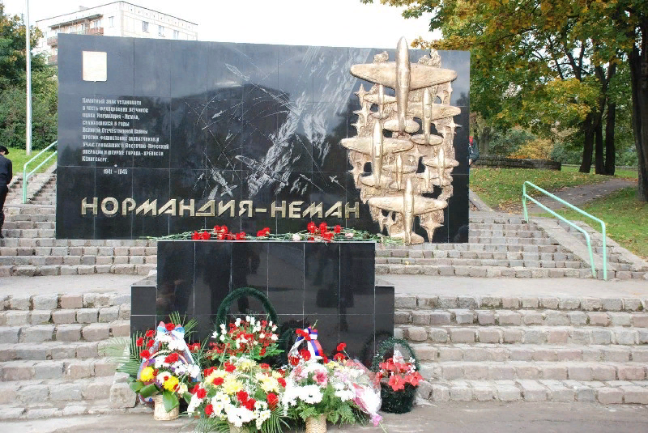
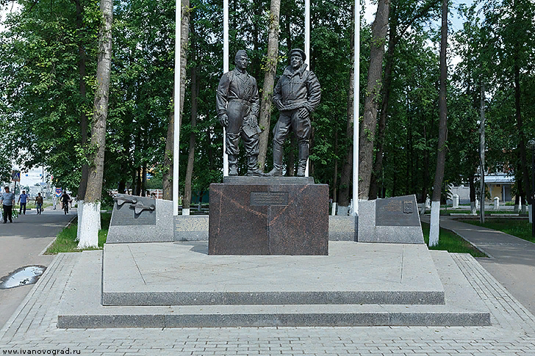

Slide 12
Судьба не баловала французских лётчиков. Из первой группы - 15 человек - в живых осталось только трое: Марсель Альбер, Роллан де ля Пуап и Жозеф Риссо. Всего же полк потерял 42 пилота. Имена всех погибших золотом выбиты на мемориальной доске, установленной на доме № 29 по Кропоткинской набережной в Москве, где когда-то находилась французская военная миссия.
За совершённые подвиги Советское правительство наградило полк орденами Красного Знамени и Александра Невского, а французское - Почётного легиона, Крестом войны с 6-ю пальмами, Крестом освобождения и Военной медалью. Многих советских орденов и медалей удостоились 83 французских лётчика. Четверо из них - Марсель Лефевр, Марсель Альбер, Роллан де ля Пуап и Жак Андре стали Героями Советского Союза.

Slide 13
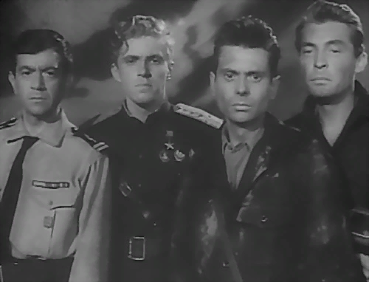
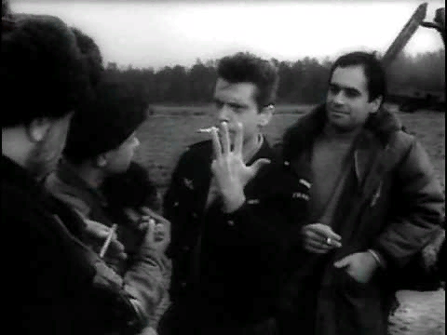
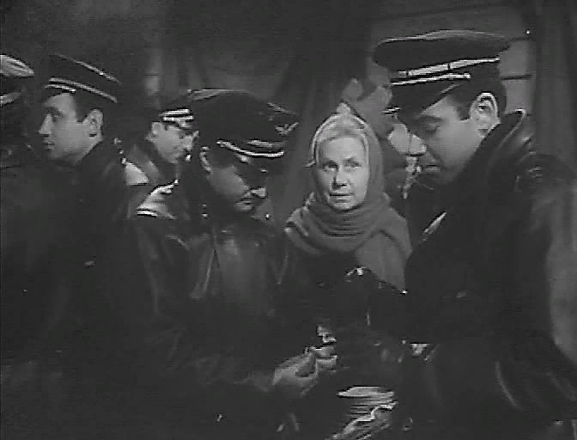
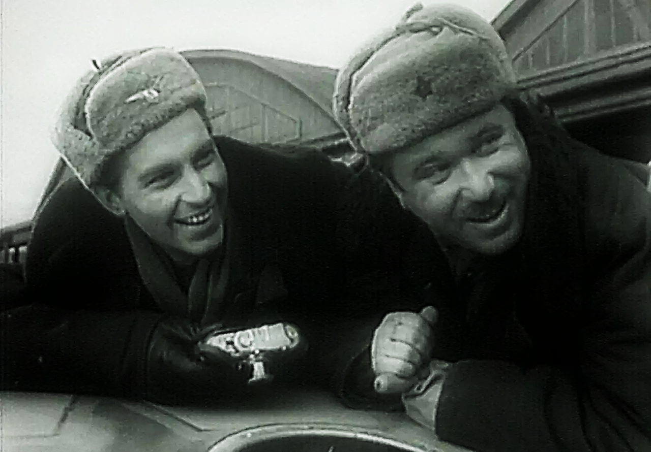

Slide 14
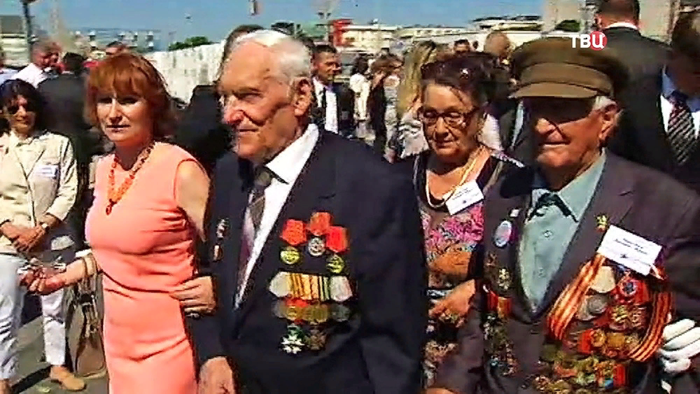
Встреча ветеранов эскадрильи "Нормандия-Неман"

Slide 15
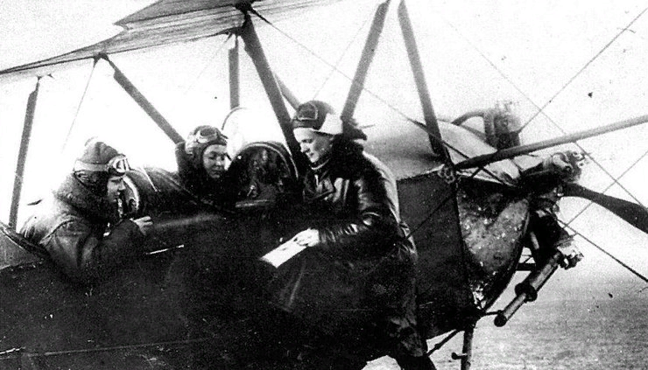
«Ночные ведьмы», или «Дунькин полк»: единственный женский полк Второй мировой
«Немцы называли нас „ночными ведьмами“, а ведьмам было всего от 15 до 27 лет». Отголоски Второй мировой полнятся историями о храбрых мальчишках-школьниках, сбежавших на фронт, но немало среди героев войны было и женщин. Одним из самых известных авиационных полков был 46-й гвардейский женский полк.

Slide 16
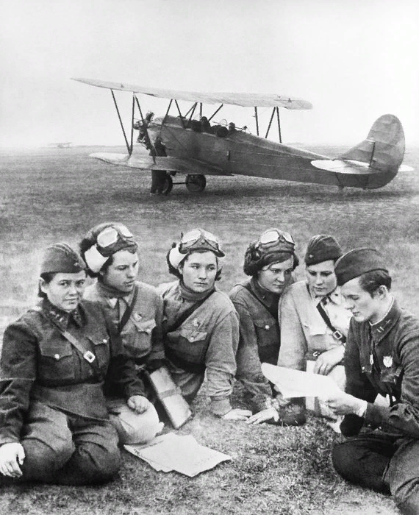
Командиром полка была назначена Евдокия Бершанская, опытная лётчица с десятилетним стажем. Именно под ее командованием женщины и сражались вплоть до окончания войны. Хотя полк шутливо именовали «Дунькиным полком» по имени его командира, смешного в его деятельности было мало.
«Ночные ведьмы» получили еще одно свое прозвище благодаря тому, что летали в основном ночью. Летчицы управляли легкими бипланами Поликарпова, которых еще называли По‑2.
Несмотря на свои маневренные преимущества, легкие самолетики не имели никакой защиты — их корпус легко пробивался крупнокалиберными орудиями, загорались они от одной искры.
Для того, чтобы на борт поместилось достаточно бомб, девушки даже парашюты с собой не брали, а в качестве оружия носили только пистолеты.

Slide 17
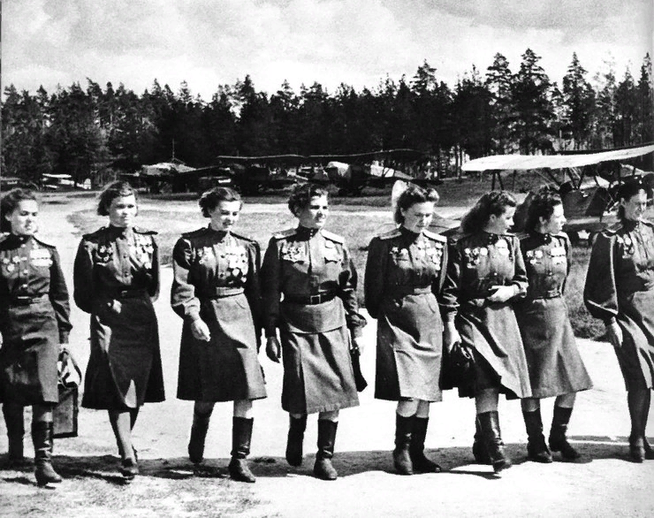
Летали «ведьмы» очень часто: за ночь один самолет совершил до 10 и более вылетов. «Ночные ведьмы» взорвали 17 переправ, 46 складов боеприпасов, 86 огневых точек врага, 12 топливных цистерн, 9 поездов, 2 железнодорожные станции, захваченные противником. Всего они сбросили более 3000 тонн бомб.

Slide 18
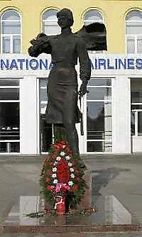
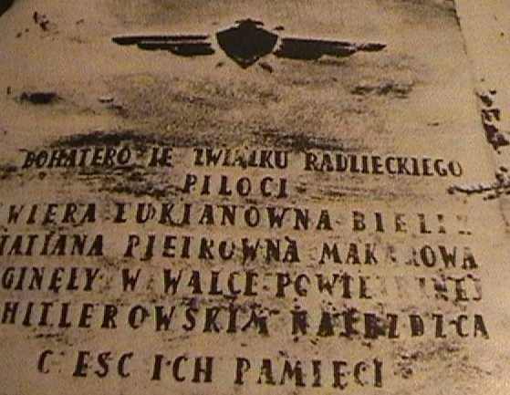
Надгробная плита на могиле Героев Советского Союза Т. Макаровой и В. Белик. Польша
Памятник Евдокии
Бершанской в Краснодаре

